Slide 1
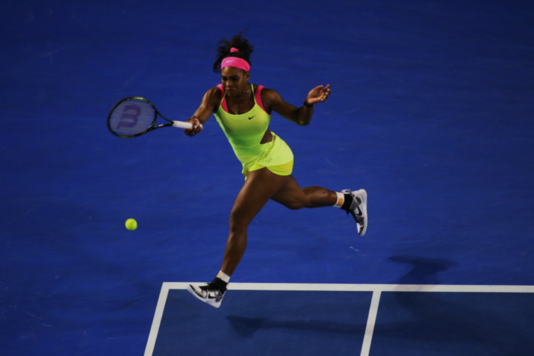
Φάσεις Κτυπήματος
ΔΙΔΑΚΤΙΚΗ ΚΑΙ ΠΡΟΠΟΝΗΤΙΚΗ ΑΝΤΙΣΦΑΙΡΙΣΗΣ

Slide 2
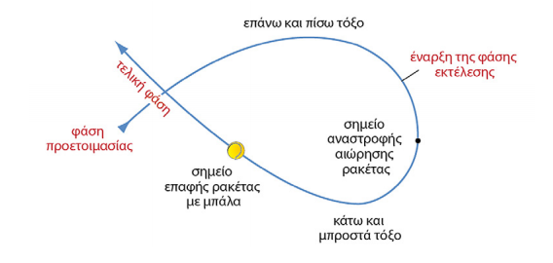
ΦΑΣΕΙΣ ΚΤΥΠΗΜΑΤΟΣ
Κάθε κτύπημα διακρίνεται σε 3 συνδεδεμένες μεταξύ τους φάσεις:
Φάση Προετοιμασίας (Backswing)
Φάση εκτέλεσης (ForeSwing) → περιέχει το σημείο επαφής
ρακέτας - μπάλας
(Τελική Φάση) Follow Through

Slide 3
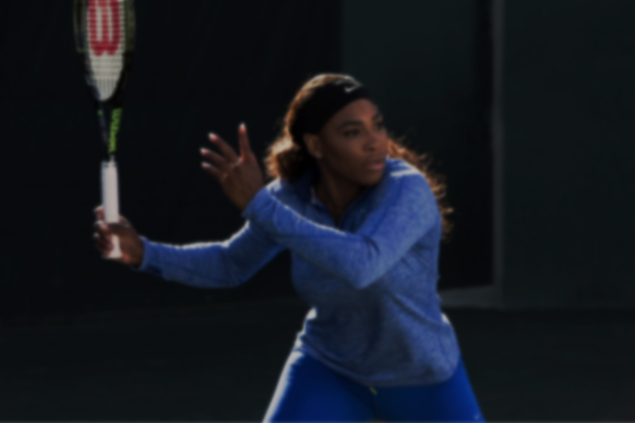
Φάση Προετοιμασίας (Backswing)
Αποτελεί την έναρξη του κτυπήματος
Η έναρξη και τελική μορφή καθορίζονται από:
1. Τον διαθέσιμο χρόνο (εξαρτάται και από είδος επιφάνειας γηπέδου)
2. Τον τακτικό σκοπό
3. Τα προσωπικά στοιχεία της κίνησης
4. Το προτιθέμενο κτύπημα

Slide 4
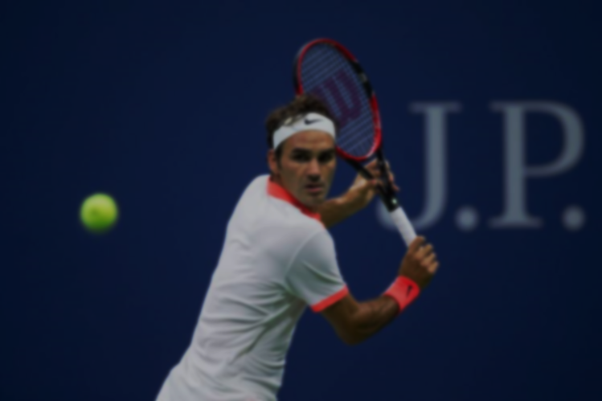
Φάση Προετοιμασίας (συν.)
▪ Κτυπήματα Εδάφους → 1. Παραγωγή ενέργειας από το βάρος της ρακέτας
2. Ομαλή μετάβαση στη φάση εκτέλεσης
Το μήκος/πλάτος της Φάσης Προετοιμασίας αυξάνεται/μειώνεται μέσω:
1. Στροφής άνω σώματος και λύγισμα γονάτων
2. Έκταση πήχη προς τα έξω (Φόρχαντ) ή κοντύτερα ως προς το σώμα (Μπάκχαντ)
3. Άνοιγμα (πρηνισμός) στο Φόρχαντ ή κλείσιμο (υπτιασμός) στο Μπάκχαντ του καρπού – και στις 2 περιπτώσεις το κεφάλι της ρακέτας οδηγείται περισσότερο προς τα πίσω
Περιστροφή ώμων
↓
Περιστροφή ισχίων
↕
Αιώρηση ρακέτας
↕
Περιστροφή ποδιών

Slide 5
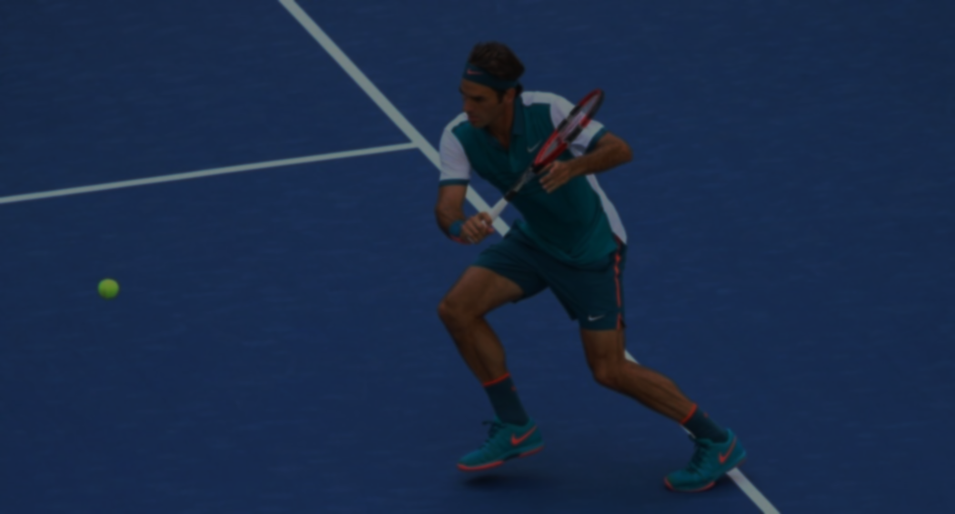
Φάση Προετοιμασίας (συν.)
Διακρίνεται επάνω, ευθεία ή κάτω αιώρηση της ρακέτας προς τα πίσω.
- Στην επάνω, που επιτρέπει ομαλότερη μετάβαση στο swing, παρατηρείται μεσαίο ως μεγάλο τόξο (↑ επιτάχυνση)
- Στην ευθεία και στην κάτω υπάρχει επιβράδυνση κίνησης προς τα πίσω → δυσκολεύει την επιτάχυνση της ρακέτας προς τα εμπρός και τον ακριβή υπολογισμό του σημείου επαφής (μειονεκτικότερη θέση, ↑ χρόνο)
▪ Κτυπήματα Βολέ → > διαθέσιμος χρόνος → > Φάση Προετοιμασίας
▪ Κτυπήματα πάνω από το κεφάλι → ↑ μήκος αιώρησης ρακέτας για . παραγωγή επιτάχυνσης και δύναμης

Slide 6
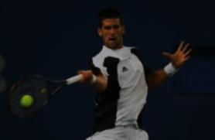
Φάση Εκτέλεσης (ForeSwing)
Κτυπήματα Εδάφους
- Αρχίζει πριν το σημείο στροφής του τόξου
- Χρειάζεται συνεργεία όλης της κινητικής αλυσίδας
- Απαιτείται καλός χρονικός προγραμματισμός
- Στο σημείο επαφής το κεφάλι της ρακέτας είναι κάθετο προς την κατεύθυνση πτήσης της μπάλας
Το βέλτιστο κτύπημα εξαρτάται από: 1. τη μεταφορά του βάρους του σώματος
2. τη στροφή του άνω σώματος
3. σταθερό αγκώνα-καρπό στο σημείο επαφής

Slide 7
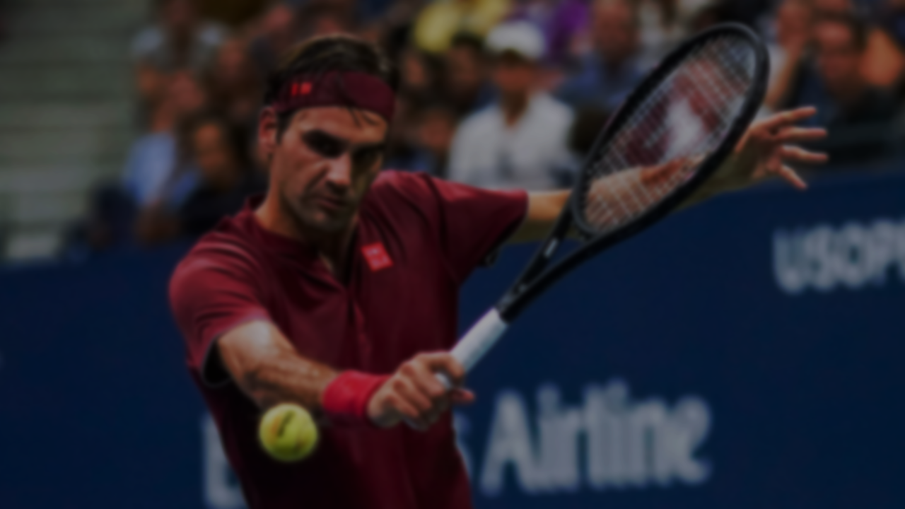
Φάση Εκτέλεσης
Κτυπήματα Βολέ
Αποτελεσματικότερα με σλάις (slice) επειδή επιτυγχάνεται:
Καλύτερος συγχρονισμός κίνησης του χεριού και ασφαλέστερη μετάβαση στο σημείο επαφής
Μεγαλύτερος έλεγχος πτήσης της μπάλας και χαμηλή αναπήδηση αυτής
Πιο οικονομικό παιχνίδι
Περισσότερο ελεγχόμενο κτύπημα, ιδιαίτερα στις πιο χαμηλές μπάλες

Slide 8
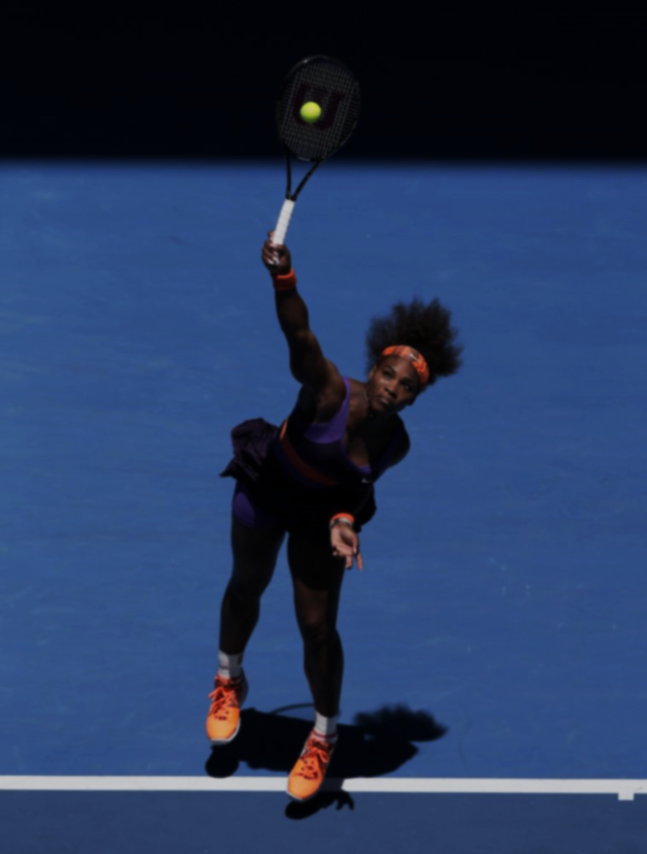
Φάση Εκτέλεσης
Κτυπήματα πάνω από το κεφάλι
Η προς τα εμπρός αιώρηση στοχεύει στη μεταφορά πολύ μεγάλης ταχύτητας στην μπάλα
Απαιτείται τέλειος συγχρονισμός των μερών της κινητικής αλυσίδας
Ρακέτα στο χαμηλότερο σημείο του τόξου όταν τα πόδια τεντώσουν πλήρως
Το χέρι έρχεται σε πρηνισμό ακριβώς πριν το σημείο επαφής και συνεχίζει στην τελική φάση (follow through)
Το σημείο επαφής είναι στο μέγιστο ύψος

Slide 9
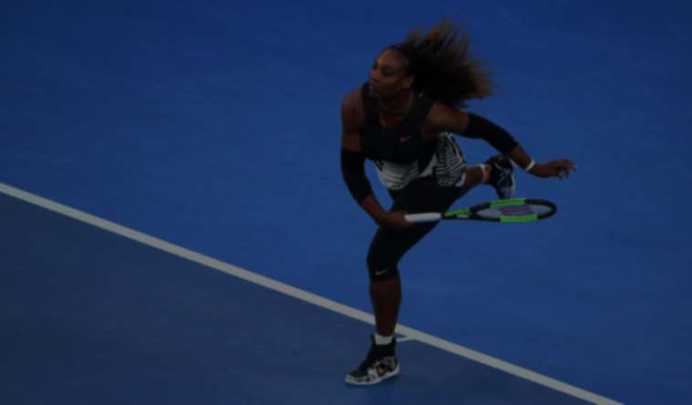
Τελική Φάση (Follow Through)
- Ολοκλήρωση του κτυπήματος και απόσβεση της κίνησης
- Βαθμιαία ελάττωση ταχύτητας + δύναμης μετά την επαφή
- Η ρακέτα ακολουθεί την πορεία πτήσης της μπάλας:
↑ ακρίβεια
↓ μικρά σφάλματα συγχρονισμού κατά το κτύπημα
- Βαθμιαίο πέρασμα σε θέση ετοιμότητας

Slide 10
ΣΤΑΣΕΙΣ ΚΤΥΠΗΜΑΤΟΣ
Η ονομασία της κάθε στάσης προέρχεται από την τοποθέτηση της ευθείας γραμμής που ενώνει τα πόδια, τα ισχία και τον κορμό του παίκτη προς το δίχτυ και τις γραμμές του γηπέδου.
Κάθετη Στάση (Square Stance)
Ανοικτή Στάση (Open Stance)
Κλειστή Στάση (Closed Stance)

Slide 11
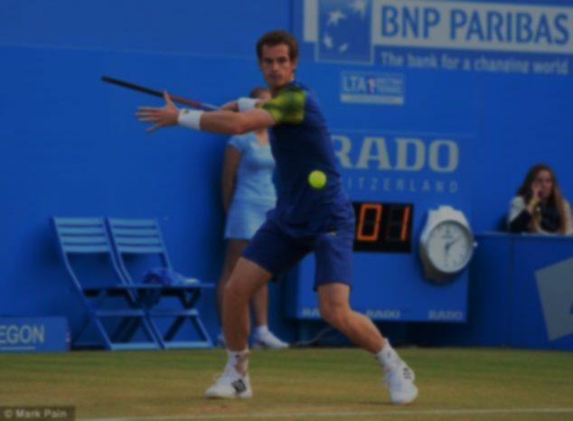
Κάθετη Στάση (Square Stance)
Τα πόδια, τα ισχία και ο κορμός είναι σε μεγάλο βαθμό κάθετοι με το δίχτυ
Περισσότερο κατάλληλη για αρχάριους έως μεσαίου επιπέδου παίκτες και για όλα τα κτυπήματα εδάφους (ειδικά Σλάις, Μπάκχαντ Ντράιβ με ένα χέρι)
ΠΛΕΟΝΕΚΤΗΜΑΤΑ | ΜΕΙΟΝΕΚΤΗΜΑΤΑ
+ Σταθερότητα στο σημείο επαφής | Χρήση κυρίως στο πίσω γήπεδο
Αποτελεσματική μεταφορά βάρους του σώματος προς τη μπάλα | Περισσότερος χρόνος για μετακίνηση προς και από θέση εκτέλεσης
+ Ταχύτητα ρακέτας | Δυσκολότερη απόκρυψη κατεύθυνσης μπάλας
Διευκολύνει τα Φλατ (Flat) κτυπήματα
+ Ακρίβεια κτυπήματος

Slide 12
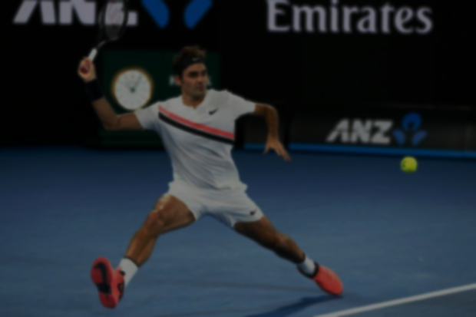
Ανοικτή Στάση (Open Stance)
Τα πόδια, τα ισχία και ο κορμός είναι παράλληλα προς το δίχτυ και τη Baseline
Ο παίκτης κινείται νωρίτερα και τοποθετείται ελαφρώς πλησιέστερα στη μπάλα
Περισσότερο κατάλληλη για πιο προχωρημένους παίκτες και για Τόπσπιν (Topspin) κτυπήματα (ειδικά Φόρχαντ Ντράιβ, Μπάκχαντ Ντράιβ με δύο χέρια)
ΠΛΕΟΝΕΚΤΗΜΑΤΑ | ΜΕΙΟΝΕΚΤΗΜΑΤΑ
Παραγωγή γωνιακής ορμής | - Μεταφορά γραμμικής ορμής
Μειωμένος χρόνος για μετακίνηση στη θέση εκτέλεσης | Δυσκολότερη επίτευξη ακριβών κτυπημάτων
+ Δυνατότητα απόκρυψης κατεύθυνσης της μπάλας | - Ταχύτητα ρακέτας σε αρχάριους και άπειρους παίκτες
Γρηγορότερη επαναφορά

Slide 13
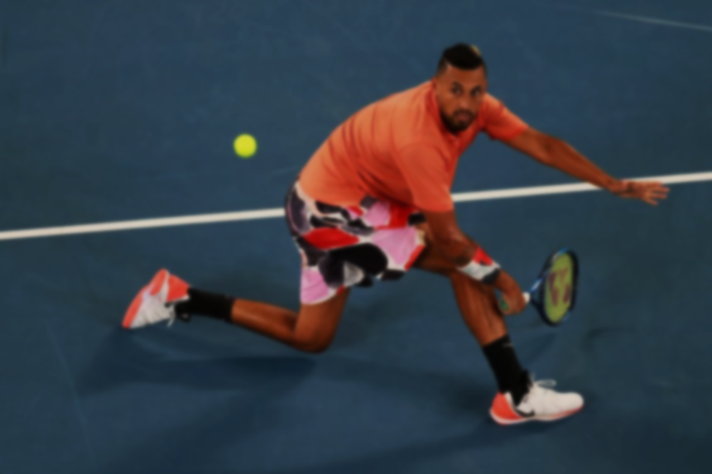
Κλειστή Στάση (Closed Stance)
Τα πόδια, τα ισχία και ο κορμός είναι σε ευθεία γραμμή και σε γωνία 45^{ο} προς τη βασική γραμμή. Η πλάτη είναι σε γωνία 45^{ο} ή και περισσότερο προς το δίχτυ
Παρατηρείται περισσότερο στο Μπάκχαντ Ντράιβ με ένα χέρι
ΠΛΕΟΝΕΚΤΗΜΑΤΑ | ΜΕΙΟΝΕΚΤΗΜΑΤΑ
Εκτέλεση κτυπημάτων υπό πιεστικές συνθήκες | Μπλοκαρισμένα τα ισχία κατά την επαφή
Εκτέλεση κτυπημάτων σε κίνηση (on the run) | Περιορισμένη μεταφορά του βάρους στην προς τα εμπρός αιώρηση
 | Περισσότερος χρόνος για επαναφορά μετά την επαφή

